Slide 1

Урок №10 Тема: Программирование в среде Java Герасименко Сергей Валерьевич 13 февраля 2023 г.

Slide 2
Вопросы на повторение
Отличие ArrayList от LinkedList
Отличие HashMap от HashTable
Отличие Comparable от Comporator

Slide 3
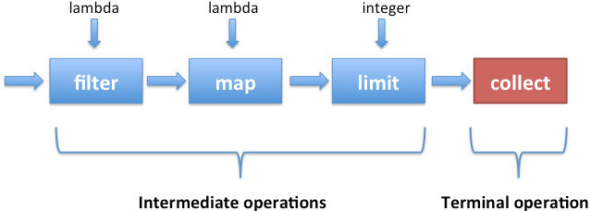
Stream API
Stream API — это новый способ работать со структурами данных в функциональном стиле. Stream (поток) API (описание способов, которыми одна компьютерная программа может взаимодействовать с другой программой) — это по своей сути поток данных. Сам термин "поток" довольно размыт в программировании в целом и в Java в частности.

Slide 4
Многопоточное программирование
Многопоточное программирование – это программирование, при котором программа содержит две и более частей, которые могут выполняться одновременно, конкурируя друг с другом. Каждая часть такой программы называется потоком.

Slide 5
Примеры многопоточности
Программирование интерфейсов. Многопоточность незаменима тогда, когда необходимо, чтобы графический интерфейс продолжал отзываться на действия пользователя во время выполнения некоторой обработки информации. Например, поток, отвечающий за интерфейс, может ждать завершения другого потока, загружающего файл из интернета, и в это время выводить некоторую анимацию или обновлять прогресс-бар. Кроме того он может остановить поток загружающий файл, если была нажата кнопка «отмена».
Разработка игр. В играх различные потоки могут отвечать за работу с сетью, анимацию, расчет физики и т.п.

Slide 6
Определение процесса
Процесс — это совокупность кода и данных, разделяющих общее виртуальное адресное пространство. Чаще всего одна программа состоит из одного процесса, но бывают и исключения (например, браузер Chrome создает отдельный процесс для каждой вкладки, что дает ему некоторые преимущества, вроде независимости вкладок друг от друга). При запуске программы операционная система создает процесс, загружает в его адресное пространство код и данные программы, а затем запускает главный поток созданного процесса.

Slide 7
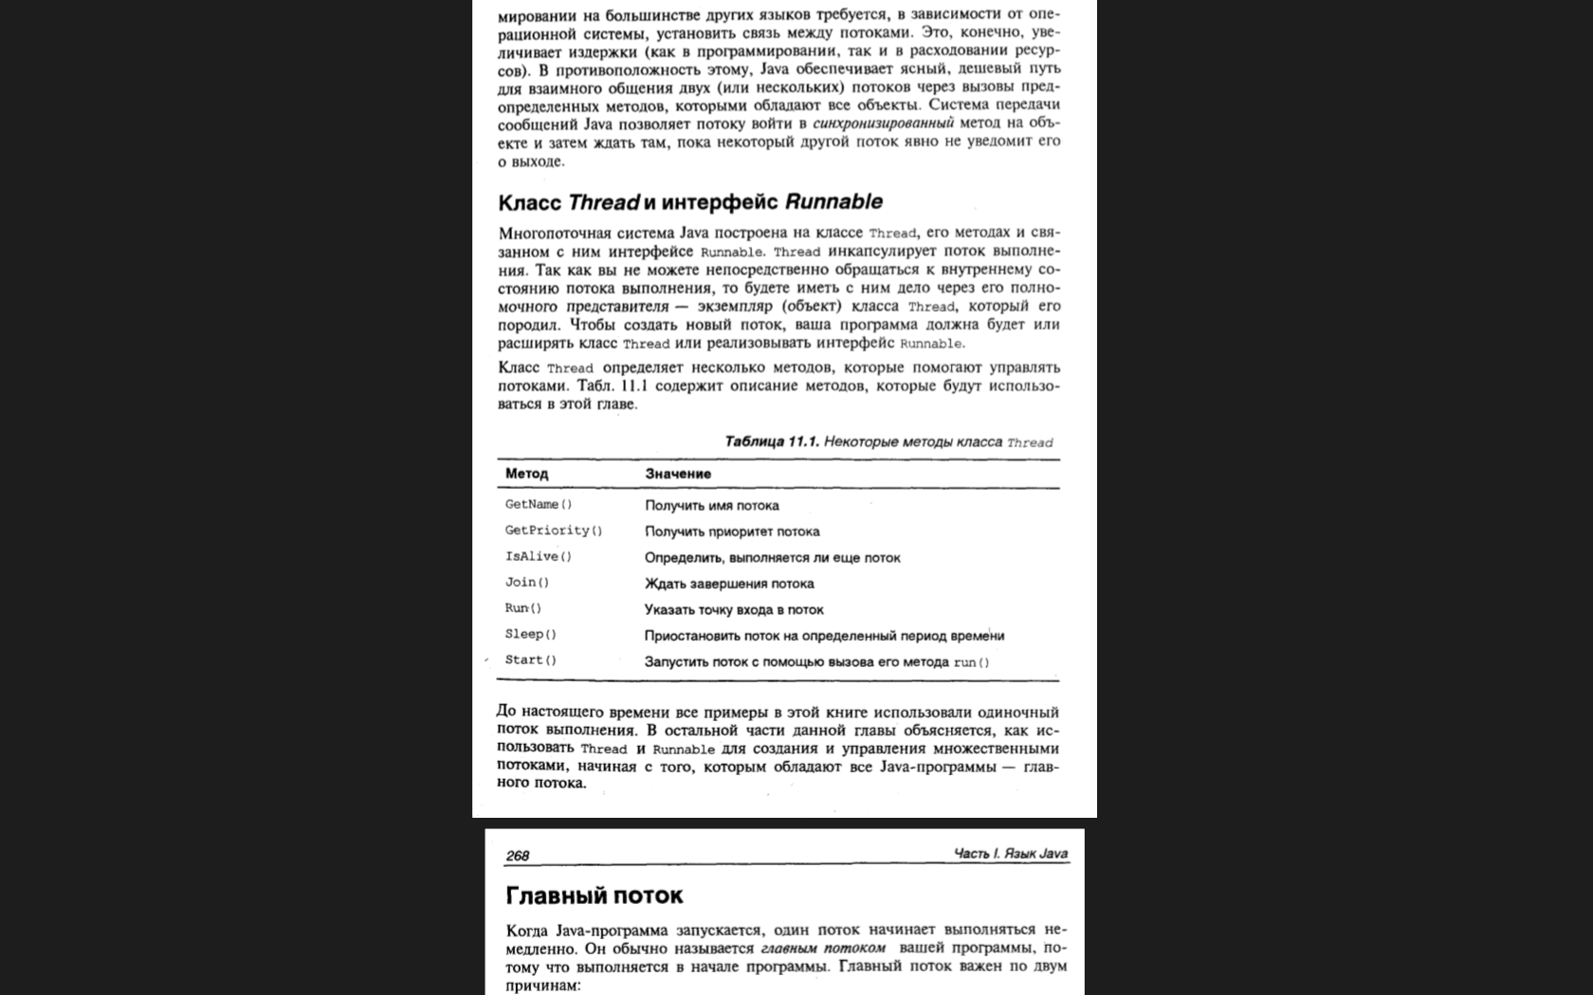
Многопоточная система в Java
В Java для создания потока есть два способа.
наследование от класса (входящего в пакет java.lang) с последующим переопределением метода run() на функцию, которую вы хотите назначить для потока.
Второй - создание класса, реализующего интерфейс Runnable и передачу его экземпляра в конструктор класса Thread.

Slide 8
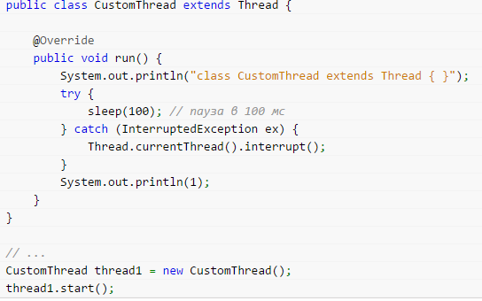
Пример 1

Slide 9
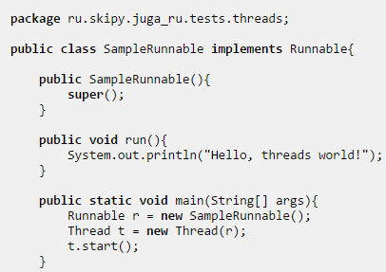
Пример 2

Slide 10
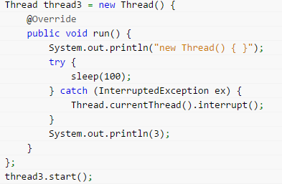
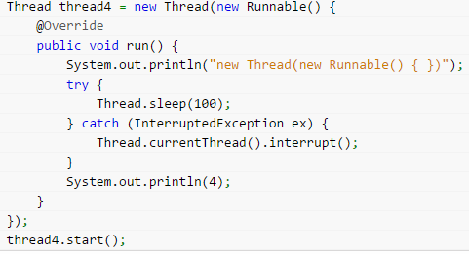
Использование анонимного класса
Если в методе run кода не слишком много, используют анонимные классы

Slide 11
Приоритеты потоков
При создании потока, по умолчанию, задается приоритет родительского потока. Но вы всегда можете изменить заданный параметр приоритета с помощью метода setPriority(). Например:
Runnable r = new MyRunnable();
Thread t = new Thread(r);
t.setPriority(8);
В Java можно задать приоритет в диапазоне от 1 до 10. Так же приоритет потока можно задать через определенные, в классе константы:
Thread.MIN_PRIORITY – равняется самому низкому приоритету 1;
Thread.NORM_PRIORITY – равняется среднему приоритету 5 (данный приоритет задан по умолчанию);
Thread.MAX_PRIORITY – равняется самому высокому приоритету 10.
Узнать приоритет потока можно с помощью метода getPriority().
Устанавливая приоритеты потока, вы всегда должны помнить, что указание высокого или низкого приоритета не гарантирует, что поток, в очереди, будет выполнен раньше или позже. В данном случае планировщик потоков сам решает, какому потоку дать более высокий приоритет. Многое зависит от реализации потоков в операционной системе.

Slide 12
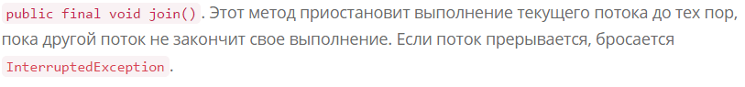
Java Thread Join()

Slide 13
Синхронизация потоков
Проблема:
первый процесс проверяет состояние текущего счета и убеждается, что на нем хранится 5 млн. долларов;
второй процесс проверяет состояние текущего счета и также убеждается, что на нем хранится 5 млн. долларов;
первый процесс уменьшает счет на 3 млн. долларов и записывает остаток (2 млн. долларов) на текущий счет;
второй процесс выполняет ту же самую операцию, так как после проверки считает, что на счету по-прежнему хранится 5 млн. долларов.
Решение:
процесс блокирует счет для выполнения операций другими процессами, получая его в монопольное владение;
процесс проводит процедуру уменьшения счета и записывает на текущий счет новое значение остатка;
процесс разблокирует счет, разрешая другим процессам выполнение операций.

Slide 14
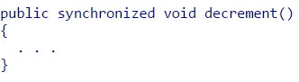
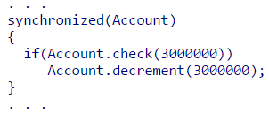
Синхронизация потоков
Для создания синхронизированного метода используется ключевое слово synchronized
При вызове синхронизированного метода соответствующий ему объект (в котором он определен) блокируется для использования другими синхронизированными методами. В результате предотвращается одновременная запись двумя методами значений в область памяти, принадлежащую данному объекту.

Slide 15
Практика
Есть денежный счет. С ним одновременно работают клиент, забирающий деньги из банкомата, и банк, переводящий на него деньги. Реализовать данный функционал.

Slide 16
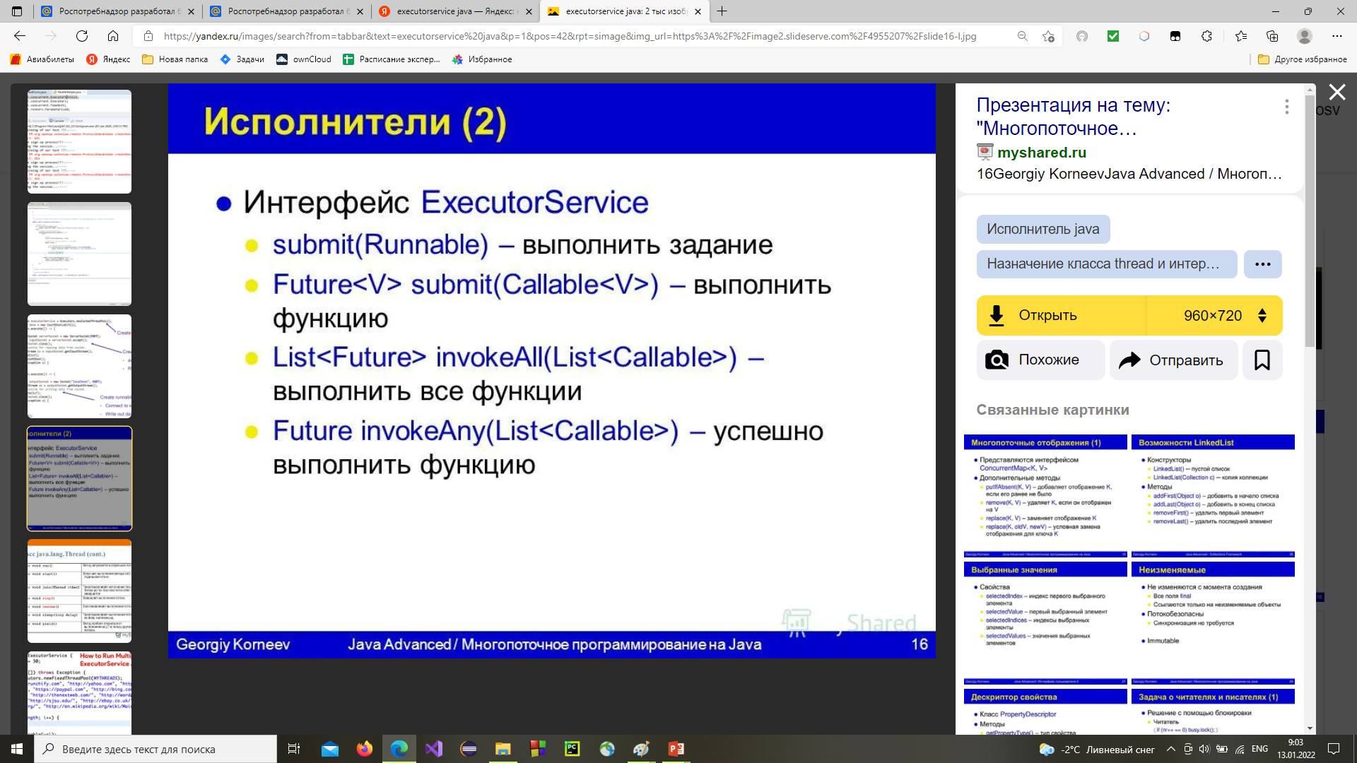
ExecutorService

Slide 17
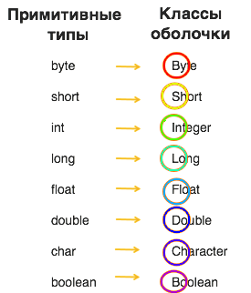
Классы оболочки
Класс называется "оболочкой" потому, что он, по сути, копирует то, что уже существует, но добавляет новые возможности для работы с привычными типами.

Slide 18
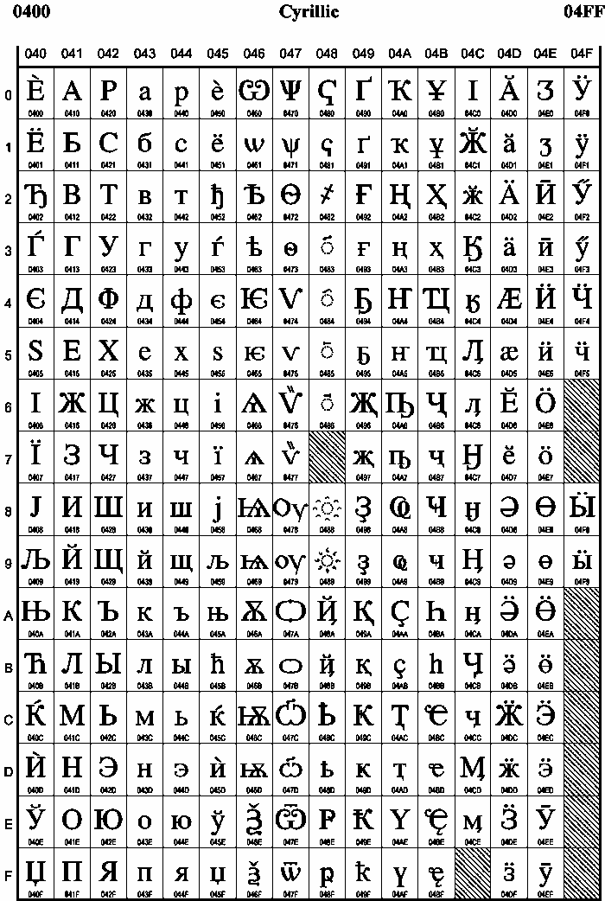
Определение Юникода
Юнико́д(англ. Unicode) — стандарт
кодирования символов, позволяющий
представить знаки практически
всех письменных языков.
Подробная таблица символов Юникод представлена на сайте:
http://unicode-table.com/ru/

Slide 19
Благодарю за внимание!

